Slide 1
Fonds monétaires et échéance 2023

Slide 2
En 2023, les échéances représentent 6,8 M€ et les fonds monétaires 161,9 M€ au 1er janvier
Le détail des fonds monétaires au 1er janvier et de l’échéance de mai 2023
Les outils à disposition
Les fiches produits à remettre aux clients

Slide 3












Les enjeux
En 2023, les échéances représentent 6,8 M€ et les fonds monétaires 161,9 M€ au 1er janvier
1
Le recyclage est un véritable enjeu pour les clients et pour la CEGEE :
CEGEE
Client
Réduit ou élimine le risque d’érosion du capital des fonds monétaires ;
Evite le risque de déception lié à une faible rémunération sur des montants de fonds monétaires qui peuvent être conséquents, les fonds à formule étant transformés en fonds monétaires à leur échéance ;
Permet de faire profiter des opportunités des marchés financiers en contrepartie d’une certaine prise de risque ;
Donne la possibilité au client de réorienter ses encours vers des fonds ISR / ESG.
Sécurise les encours et génère davantage de PNB ;
Capitalise sur l’offre de solutions pouvant répondre aux besoins, attentes et au profil de risque des clients ;
Apporte un suivi de qualité de l’allocation d’actifs des clients sur la durée conforme aux exigences règlementaires MIF 2.
ÉPARGNE RESPONSABLE
Profiter de l’opération pour réaliser un versement libre complémentaire et mettre en place un abonnement.

Slide 4
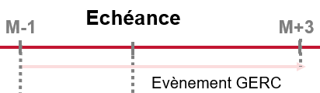
Fonds monétaires et échéance 2023
Le détail des fonds monétaires au 1er janvier et de l’échéance de mai 2023
2
Le rapport ORCA « Echéances FCP et Emprunt 2023 + Monétaires » (CLIC) comprend tous vos clients avec leurs encours concernés par type de support.
Les échéances donneront lieu à évènement GERC :
En assurance-vie, la fonctionnalité « recyclage » n’existant plus, il y a lieu de procéder par voie d’arbitrage après l’échéance.
Au 1er janvier
02 mai
Fonds monétaires au 1er janvier
L’échéance de 2023
Fonds monétaires au 1er janvier
Assurance-vie |  | Titres
CNP | BPCE Assurances | CTO | PEA
73 094 K€ | 31 583 K€ | 21 600 K€ | 23 552 K€
16 255 clients | 10 612 clients | 7 726 clients | 4 197 clients
FCP EUROSTRAL 90 MAI 2023
Ass Vie | CTO
3 945 K€ | 140 K€
739 clients | 33 clients
FCP EUROSTRAL PEA 90 MAI 2023
PEA | CTO
2 626 K€ | 72 K€
483 clients | 13 clients

Slide 5
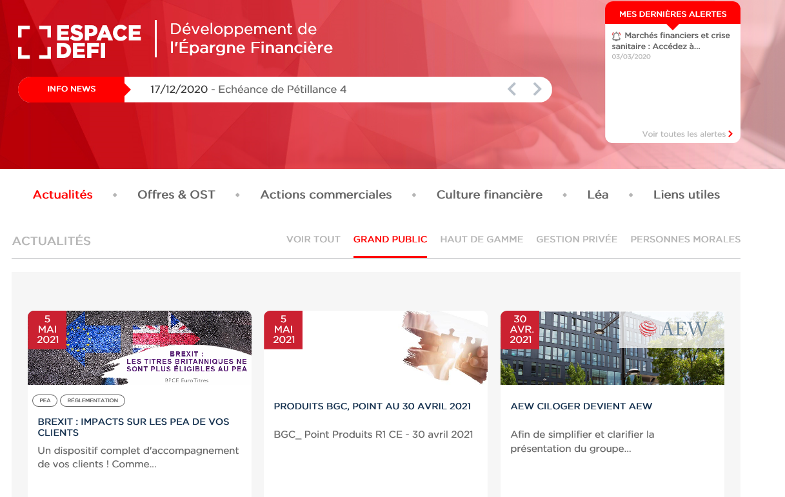
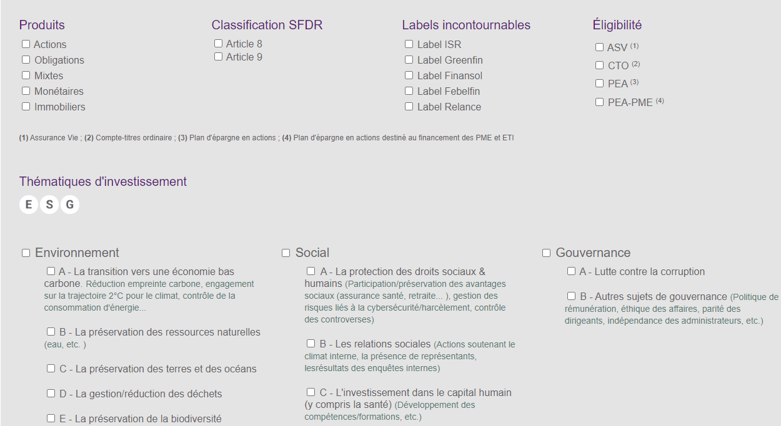
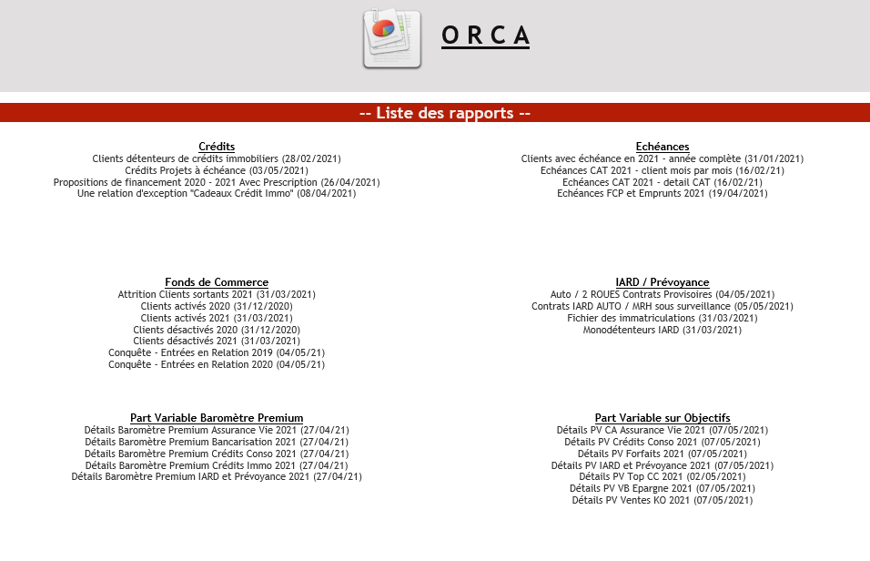
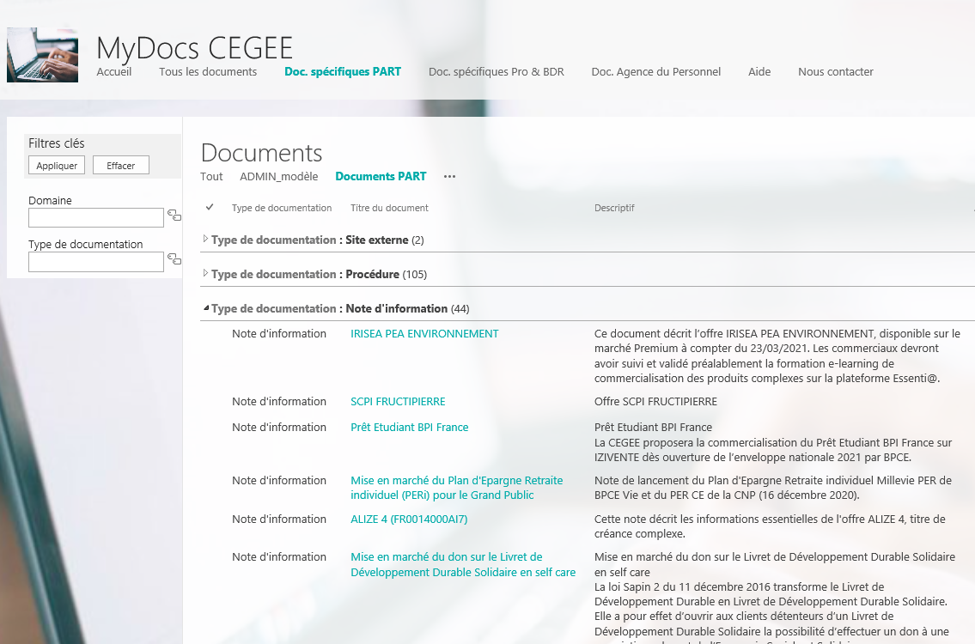




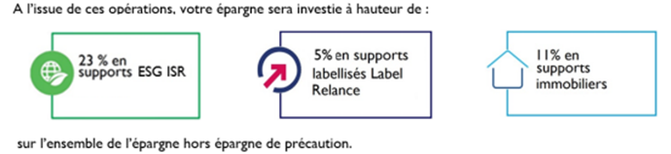
Les outils à disposition
Les outils à disposition
3
Dans Espace Défi, le guide des échéances | Trouvez les produits ISR / ESG qui correspondent aux sensibilités des clients | ORCA | Les notes d’informations | La rubrique des commerciaux
Vous pouvez également retrouver des infos dans :
  Le Brief Hebddo
  MyEAV
  Les évènements GERC
  La synthèse LEA qui comporte une section « thématisation de l’épargne » (hors GEDEL) affichant la proportion de fonds ISR/ ESG ou Relance :

Slide 6
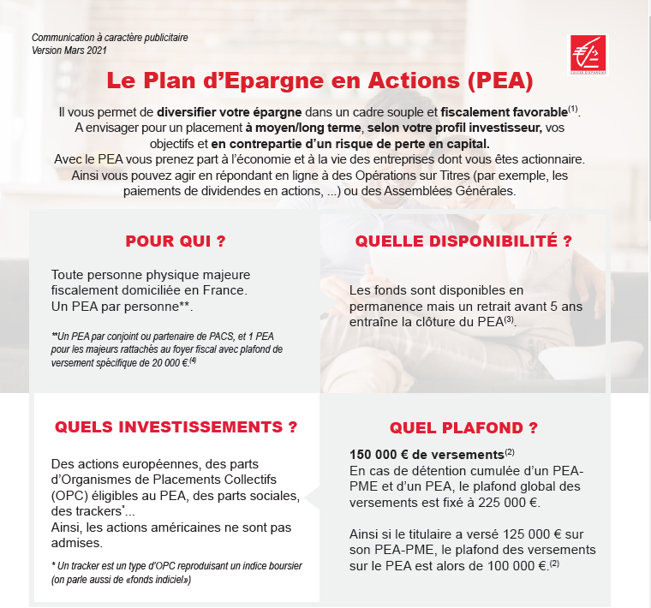

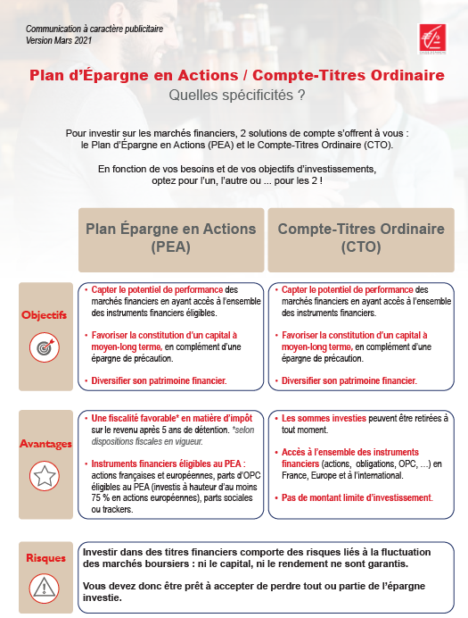


Les fiches produits à disposition
Les fiches produits à remettre aux clients
4
Fiches client PEA | Fiche client CTO | Fiche client comparaison PEA/CTO | Fiche client Abonnement | Fiche client Espace Bourse
Les clients ont la possibilité de prendre connaissances des éléments essentiels d’un PEA ou d’un CTO à travers ces fiches.
Elles peuvent être utilisées durant un entretien clientèle ou bien être remises par courriel.

